Slide 1
Sistema de Contratos de Arrendamiento y Otras figuras de Ocupación
Presentación del sistema
Dirección a la que brinda servicio:
Dirección General de Política y Gestión Inmobiliaria.

Slide 2

Sistema de Contratos de Arrendamiento y Otras figuras de Ocupación
Antecedentes: Desde el 2012 existía un Sistema de Contratos de Arrendamiento sin embargo este se dejó de usar debido a que no era de utilidad para el área solicitante.

Slide 3
Sistema de Contratos de Arrendamiento y Otras figuras de Ocupación
Problemática: El sistema anterior presentaba inconsistencias como:
Alineamiento a la normatividad: No estaba vigente
Orientación al usuario: Formatos desactualizados, página del instituto desactualizada.
Imagen constitucional: no correspondían a las guías, logos etc.
Captura de datos: Poca familiarización con los conceptos y error en el llenado de información

Slide 4
Sistema de Contratos de Arrendamiento y Otras figuras de Ocupación
Para el 2017 se presentó una propuesta que permitiría tener una mejor versión del sistema que estuviera alineado a normatividad y su implementación sería de forma paulatina.

Slide 5
Sistema de Contratos de Arrendamiento y Otras figuras de Ocupación
Objetivo y Alcance: El Sistema de Registro de Contratos de Arrendamiento y Otras Figuras de Ocupación, tiene como objetivo llevar a cabo el registro de los contratos de arrendamiento, que en su carácter de arrendatarias, adquieran las dependencias y entidades de la APF; así como el registro de los datos relativos a los contratos de otras figuras de ocupación como son: préstamo, comodato, permiso de administración temporal, entre otros.
El alcance abarca desde la solicitud de la tabla SMOI(Superficie Máxima a Ocupar por Institución) hasta la renovación de un contrato.

Slide 6
Sistema de Contratos de Arrendamiento y Otras figuras de Ocupación
Conceptos básicos
Tabla SMOI: :Conjunto de variables que determinan la superficie que ocupará la dependencia.
Emisión de Opinión: Cuestionario que determinará si el inmueble cumple con la normatividad vigente aplicable.
Accesibilidad: Cuestionario que determinará si el Inmueble cumple con todos los criterios vigentes de seguridad, áreas comunes, salidas de emergencia etc.
RIUF: (Registro de Inmueble en Uso de la Federación) valor proporcionado por el indaabin hacia el inmueble y este puede ser atribuido a varios contratos dentro de ese inmueble.

Slide 7
Sistema de Contratos de Arrendamiento y otras Figuras de Ocupación
Relación con otros sistemas
Tiene relación con la IDE ya que el sistema necesita geo localizar la dirección del inmueble.
Requiere de los reportes de justipreciación.
Se debería de acceder al sistema SAEF para recuperar la información de accesibilidad, de la forma actual el usuario podría contestar lo que mejor de convenga y esto sin tomar en cuenta que posiblemente se captura la misma información varias veces y por lo tanto no es consistente.
Los datos de los inmuebles de este sistema deberían estar en el sistema de inventario.

Slide 8
Sistema de Contratos de Arrendamiento y otras Figuras de Ocupación
A continuación se presentan las pantallas del sistema
para explicar el flujo del mismo.

Slide 9
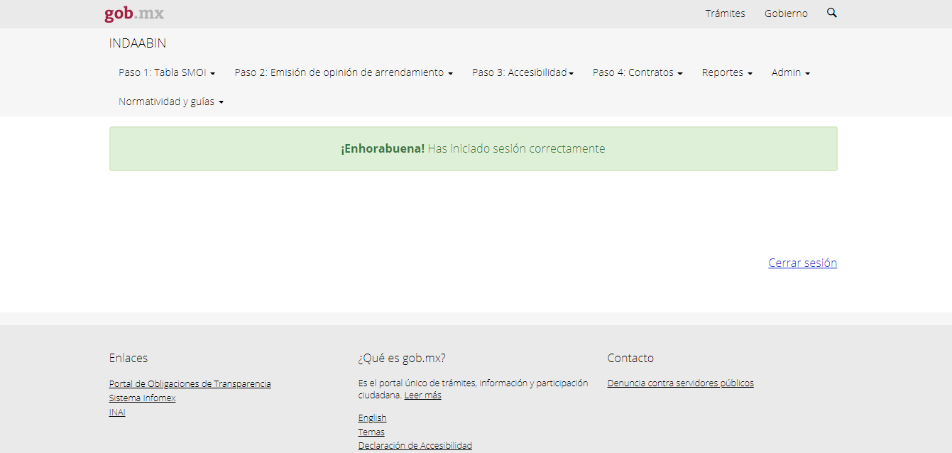
Sistema de Contratos de Arrendamiento y Otras Figuras de Ocupación

Slide 10
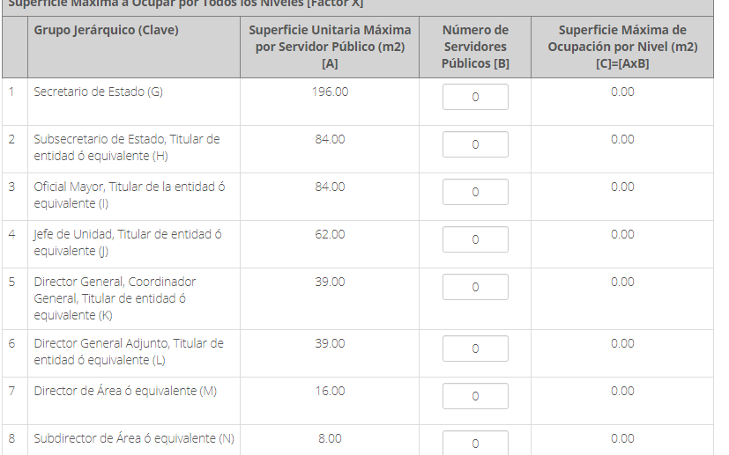
Tabla SMOI

Slide 11
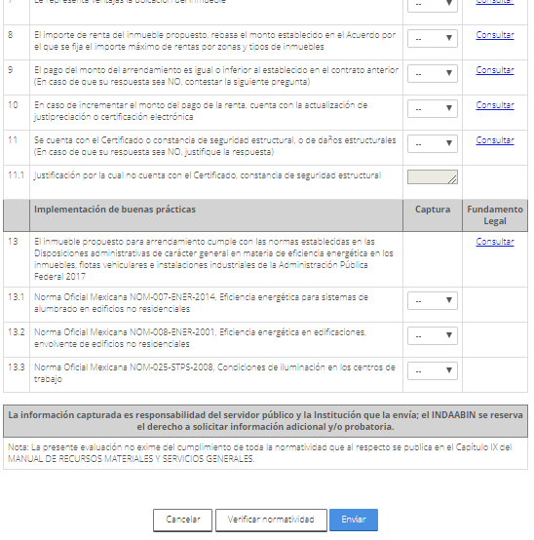
Emisión de Opinión

Slide 12
Sistema de Contratos de Arrendamiento y Otras Figuras de Ocupación
Desarrollado en .NET
Usa Entity Framework 5
Queries que usan diversas tecnicas
HTML aspx
Javascript (jQuery)
Tipo de Servidor | IP | Carpeta de Publicación | Nombre Base de Datos
Publicaciones | https://sistemas.indaabin.gob.mx/Espacios | E://Aplicaciones/OSS | Espacios
Base de datos | 172.29.88.244 | F:\DATABASES\DATA G:\DATABASES\LOG | Espacios.mdf Espacios_log.ldf

Slide 13
Sistema de Contratos de Arrendamiento y Otras figuras de Ocupación
Está construido usando dos técnicas distintas para acceder a la Base de Datos, es necesario simplificar esta situación para simplificar su mantenimiento y llevarlo a la arquitectura que se requiere tengan los sistemas de INDAABIN.
Necesita que se defina un mecanismo de prueba que permita probarlo, en la actualidad se prueba parcialmente y es muy difícil demostrar que la secuencia de eventos administrativos se cumple para todos los casos posibles, lo cual abre la posibilidad a que el sistema tenga muchos errores.

Slide 14
Sistema de Contratos de Arrendamiento y Otras figuras de Ocupación
Áreas de oportunidad

Slide 15
Sistema de Contratos de Arrendamiento y Otras figuras de Ocupación
El sistema acusa una gran negligencia del todos los participantes que lo desarrollaron, no está especificado, no es posible probarlo, a única función de los sellos digitales que se puede identificar es que se vea que los documentos fueron “sellados” no agregan valor alguno.
Tiene errores de programación difíciles de encontrar, por ejemplo, el manejo de los folios de los documentos está mal implementado y permite que el mismo folio sea utilizado en dos documentos diferentes.

Slide 16
Sistema de Contratos de Arrendamiento y Otras figuras de Ocupación
Carece de una forma amigable para configurar los cuestionarios siendo que estos están codificados en una base de datos y su funcionalidad esta implementada directamente en el código y no es posible modificar los cuestionarios sin modificar extensamente el código.
Está programado en las tecnologías especificadas por INDAABIN, pero no respeta las buenas prácticas.

Slide 17
Sistema de Contratos de Arrendamiento y Otras figuras de Ocupación
Tiene información almacenada que puede ser explotada para la toma la de decisiones estratégicas y para producir datos estadísticos que no está siendo aprovechada y que por su calidad en este momento no sería apropiado usarla.
La lógica del sistema está programada en Store Procedures.
Tenemos un ticket cuya problemática ha sido atendida al menos dos veces y que claramente no se ha resuelto adecuadamente.
No tiene una forma sistemática de atender los errores que naturalmente producen los usuarios, en este momento la corrección de errores requiere que se intervenga la base de datos manualmente.

Slide 18
Sistema de Contratos de Arrendamiento y Otras figuras de Ocupación
Es apropiado reflexionar acerca de cual es la mejor forma de proceder con este sistema, no es posible evaluar si es mas económico rehacer el sistema de cero o invertir tiempo en repararlo, la experiencia de hacer lo segundo demuestra que cada vez que se trata de reparar un componente se descubren nuevos problemas que es necesario reparar para seguir adelante.
El sistema conceptualmente es muy simple, la programación no refleja esta situación.
El sistema está en la situación donde ya no es posible atender una nueva modificación sin antes resolver el problema de la configuración de los cuestionarios, sin incrementar los problemas del mismo.

Slide 19
Sistema de Contratos de Arrendamiento y Otras figuras de Ocupación
Potencialidad:
Creemos que el Sistema de Contratos de Arrendamiento tiene potencial de mejora y pueda pasar de un sistema de registro y control a un sistema de información estratégica para la Presidencia.
Uso de minería de datos
Uso de gráficas explicativas (aumentos y disminuciones en valores de renta de un inmueble, costos máximos y mínimos por zona, inflación vs rentabilidad).
Aprovechamiento de los espacios vs costo.

Slide 20
Team Fondation Server
En este servidor está almacenada la versión de desarrollo y la versión de producción.
La versión de producción corresponde con lo que está publicado y corriendo en producción, adolece de los problemas antes mencionados.
La versión de desarrollo no compila, tiene código que no ha sido probado para atacar los problemas siguientes:

Slide 21
Team Fondation Server
Folios duplicados en el reporte total, las modificaciones para corregir este problema están en un archivo comprimido que contiene una versión de desarrollo que fue dañada por un virus y no se pudo recuperar. Requiere trabajo de comparación con la versión actual de desarrollo. Las modificaciones consisten en un query que hay que reemplazar, no se puso en producción debido a que no se pudo probar que funcionara correctamente.
Código que modifica la forma de emitir los sellos digitales para que tengan una funcionalidad razonable.
En la rama de desarrollo hay un proyecto en donde de experimento la forma como se van a programar los cuestionarios, contiene ejemplos de programación HTML y las funciones javascript que implementan la funcionalidad de los cuestionarios. La programación en la aplicación está a la mitad.
La versión de desarrollo requiere trabajo y tiempo para que funcione adecuadamente, es difícil de probar.

